Slide 1



FF五因子模型在A股市场的实证分析
小组成员： 19307130048 赵康阳

Slide 2
目录
Contents
01
02
研究背景及模型简介
资产组合构建
03
04
因子构建
因子解释力分析

Slide 3
01
研究背景及模型简介
Research Background and Model Review

Slide 4






01
1.1 研究背景
研究背景及
模型简介
Sharpe (1964) 和Lintner (1965) 提出CAPM模型。
无法解释和“公司规模”、“账面市值”等相关的收益率模式，这些因素被称为“异象anomalies”。
CAPM
01
资产组合构建
Ross (1976)提出了套利定价模型。
资产价格受内外多种因索影响，但没有给出具体驱动资产价格的因系。
02
套利定价
因子构建
FF(1993) 提出了三因子模型，包含规模因子BMS，和价值因子HML。
三因子模型捕获了平均股票收益率横截面中的大部分变化，并且避免了CAPM的大多数异象。
因子解释力分析
03
FF三因子
FF (2015) 提出了五因子模型，加入了盈利因子和投资因子。

Slide 5
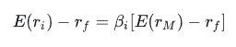
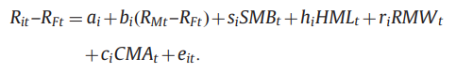
01
1.2 模型简介
CAPM模型
研究背景及
模型简介
0
套利定价模型
资产组合构建
FF3
因子构建
FF5
因子解释力分析
03
模型验证方法: 如果变量能够完全捕捉期望收益，则const=0

Slide 6
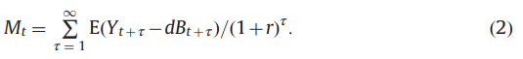
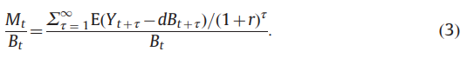
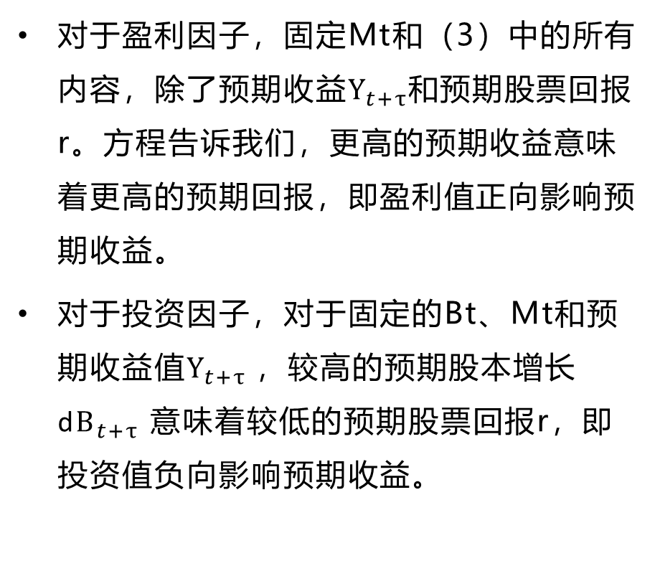
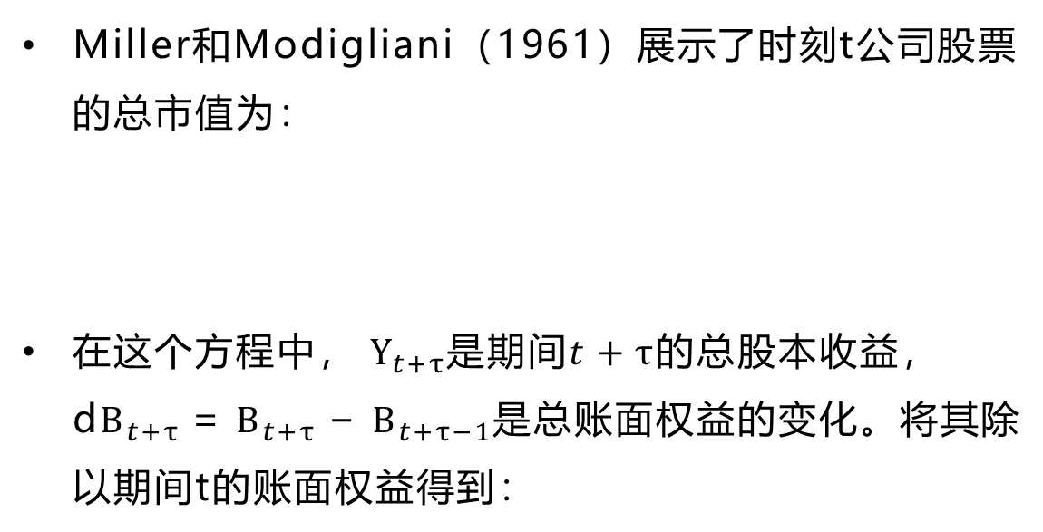
01
01
1.3 新增因子逻辑
为何是盈利&投资因子？
研究背景及
模型简介
数据基本情况
对于盈利因子，固定Mt和（3）中的所有内容，除了预期收益$Y_{t+τ}$和预期股票回报r。方程告诉我们，更高的预期收益意味着更高的预期回报，即盈利值正向影响预期收益。
对于投资因子，对于固定的Bt、Mt和预期收益值$Y_{t+τ}$，较高的预期股本增长d$B_{t+τ}$ 意味着较低的预期股票回报r，即投资值负向影响预期收益。
Miller和Modigliani（1961）展示了时刻t公司股票的总市值为：
在这个方程中， $Y_{t+τ}$是期间$t+τ$的总股本收益， d$B_{t+τ}$= $B_{t+τ}$− $B_{t+τ−1}$是总账面权益的变化。将其除以期间t的账面权益得到：
列联表分析
资产组合构建
逻辑回归
因子构建
拓展分析
因子解释力分析

Slide 7
02
资产组合构建
Portfolio Construction

Slide 8
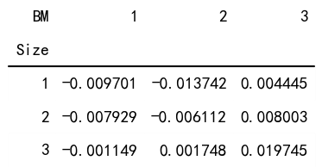
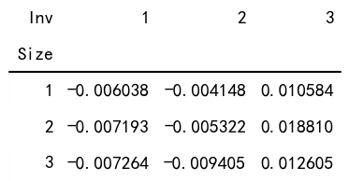
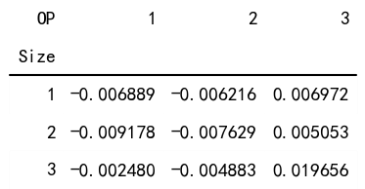
02
02
2.1 构建资产组合
选取A股主板股票（'00'和'60‘）
采用国泰安数据库CSMAR的数据，汇总得每月末的个股收益率Mretwd、市场收益率Cmretwdos、无风险利率Nrrmtdt，计算得市场收益率-无风险利率。根据各股票BalanceSheet、IncomeStatement两张表的数据得到每年股票的市值、BM、Inv（后一年的asset-前一年的asset）和OP（年报的运营利润），时间跨度为2016年7月至2018年1月，共19个月。
跟据Size和BM、Inv、OP构建资产组合，构建方式为按两个变量排序后分别均匀分成三等分，最终构建出9种资产组合，1-3代表分位数增大。
观察到小市值因子在A股主板中不显著，但价值因子较为显著
研究背景及
模型简介
数据基本情况
列联表分析
资产组合构建
观察到投资因子在A股主板中有正向影响，可能是由于发展中国家股市的特征
逻辑回归
因子构建
拓展分析
因子解释力分析
观察到盈利因子在A股主板中有正向影响，符合FF5因子模型预期。

Slide 9
03
因子构建
Factor Construction

Slide 10
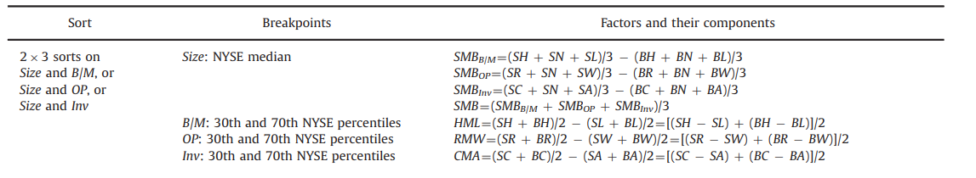
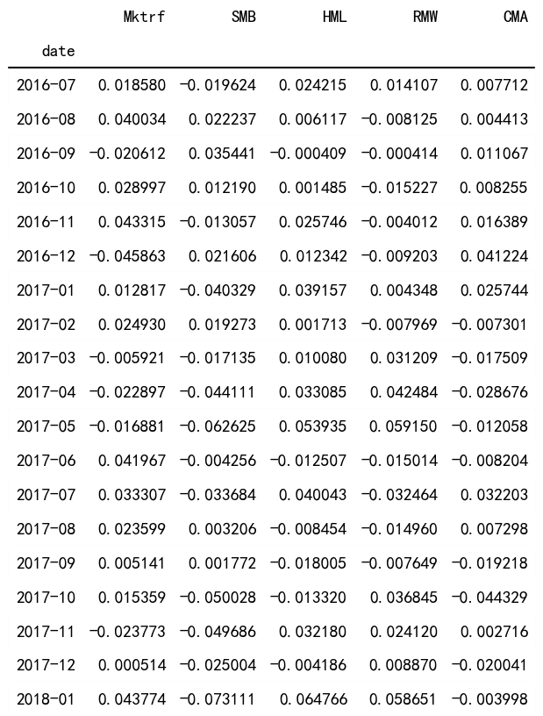
03
03
3.1 因子构建
研究背景及
模型简介
A股主板股票
数据基本情况
A股主板股票
列联表分析
A股主板股票
资产组合构建
A股主板股票
逻辑回归
因子构建
拓展分析
因子解释力分析

Slide 11
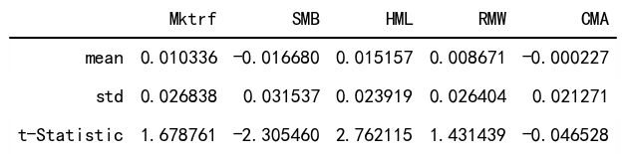
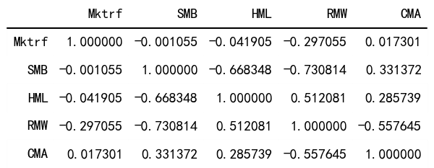
03
03
3.2 因子性质分析
研究背景及
模型简介
市值因子、价值因子显著性较强；市场因子、盈利因子显著性较弱；投资因子基本无显著性
观察到各个因子之间存在较强的相关性。
SMB和其余三个因子具有较强的相关性，因为公司市值的大小会影响其他变量。
HML和RMW有正相关性，是由于高价值公司往往有高盈利，同时HML与CMA正相关，这提示高价值公司也有高投资。
RMW和CMA有负相关性，这和Fama的设想相近，即公司投资的值较大时，公司盈利就会较弱。
数据基本情况
列联表分析
资产组合构建
逻辑回归
因子构建
拓展分析
因子解释力分析

Slide 12
04
因子解释力分析
Factor Performance

Slide 13
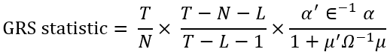
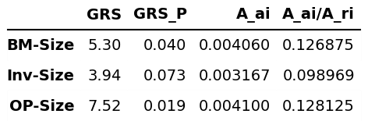
03
04
4.1 GRS检验及Alpha分析
研究背景及
模型简介
数据基本情况
该统计量服从自由度为N和(T-N-L)的非中心F分布。
T=单位时间的个数（19）
N=回归方程等式左边投资组合的个数（9）
L=FF因子个数（5）
α=回归截距项，维度为 (9,1)
Ε =回归残差向量的平方，维度为（9,9）
μ=FF因子的平均收益率矩阵，维度为 (5,1)
Ω= FF因子的协方差阵，维度为 (5,5)
列联表分析
资产组合构建
Inv-Size组合在阈值为0.05的前提下通过了GRS检验，其余两个组合没有通过。
三个组合的绝对截距项平均值除以绝对收益平均值分别为0.127，0.099，0.128，略强于原始论文中的结果（>0.2）。
逻辑回归
因子构建
拓展分析
因子解释力分析

Slide 14
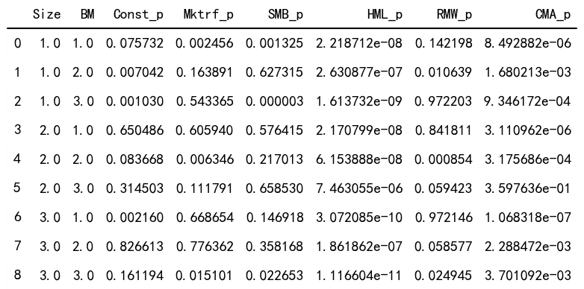
03
04
4.2 Size-BM组合回归系数显著性
研究背景及
模型简介
数据基本情况
列联表分析
资产组合构建
逻辑回归
因子构建
拓展分析
因子解释力分析
价值因子和投资因子有较为显著的系数，其余系数不显著

Slide 15
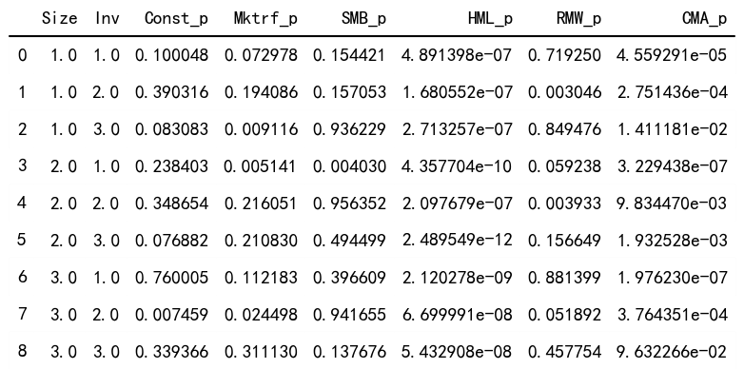
03
04
4.3 Size-Inv组合回归系数显著性
研究背景及
模型简介
数据基本情况
列联表分析
资产组合构建
逻辑回归
因子构建
拓展分析
因子解释力分析
价值因子和投资因子有较为显著的系数，其余系数不显著

Slide 16
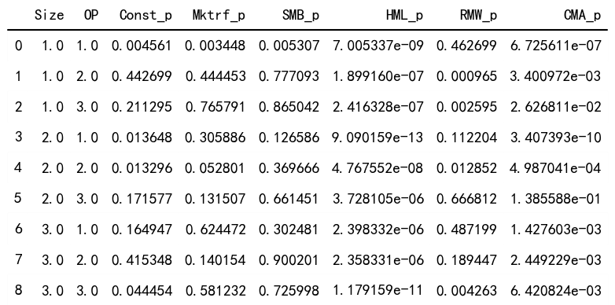
03
04
4.4 Size-OP组合回归系数显著性
研究背景及
模型简介
数据基本情况
列联表分析
资产组合构建
逻辑回归
因子构建
拓展分析
因子解释力分析
价值因子和投资因子有较为显著的系数，其余系数不显著

Slide 17
05
感谢收听
Thank You

